Slide 1
Informacja nt. wyników dyskusji panelowej KM RPO WP 2014-2020 poświęconej efektywności funduszy UE, która odbyła się 20 lutego 2017 r. Komitet Monitorujący Regionalny Program Operacyjny Województwa Pomorskiego na lata 2014–2020

Slide 2
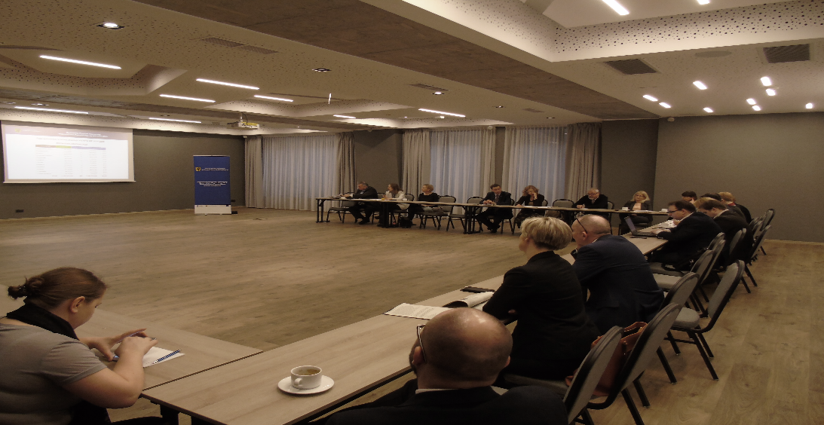
Regionalny Program Operacyjny Województwa Pomorskiego na lata 2014-2020
Stosując się do rekomendacji Komitetu do spraw Umowy Partnerstwa, Instytucja Zarządzająca zorganizowała 20 lutego 2017 r. pierwszą dyskusję panelową członków, zastępców i obserwatorów w Komitecie Monitorującym RPO WP 2014-2020, poświęconą efektywności funduszy UE.
Celem planowanych cyklicznych dyskusji jest rozpatrywanie wszelkich kwestii
związanych z efektywnością wykorzystania funduszy unijnych, w szczególności takich jak:
czynniki mogące powodować opóźnienia i przeszkody oraz sposoby ich usunięcia
wypracowywanie propozycji usprawnień/uproszczeń/ułatwień
W dyskusji wzięło udział 13 członków Komitetu Monitorującego (lub zastępców) oraz goście i pracownicy Instytucji Zarządzającej.

Slide 3
PRZEBIEG SPOTKANIA
Regionalny Program Operacyjny Województwa Pomorskiego na lata 2014-2020
Instytucja Zarządzająca przedstawiła/przypomniała etap wdrażania, na jakim znajduje się obecnie RPO WP 2014-2020 oraz kontekst (tło) prawne, instytucjonalne i proceduralne, które trzeba uwzględniać analizując efektywność i jej potencjalne zwiększenie.
Uczestnicy zgodzili się, że system wdrażania jest rozbudowany i skomplikowany, co wynika w dużym stopniu z wielkiej skali i zróżnicowania tematycznego funduszy UE i współistnienia uregulowań na poziomie UE, krajowym i regionalnym (zasada subsydiarności) oraz krzyżowania się z politykami i przepisami z innych dziedzin (np. prawa budowlanego, zamówień publicznych itd.)
Pole do potencjalnych uproszczeń nie jest duże, w RPO WP 2014-2020 od początku kształtowano system na tyle prosto, na ile pozwalały zewnętrzne uwarunkowania. Ważne, żeby nie stwarzać dalszych utrudnień.
Uczestnicy wymienili się opiniami, uwagami, postulatami o różnym charakterze i zróżnicowanym potencjale pod kątem ewentualnych uproszczeń/zmian.

Slide 4
JAK UPROŚCIĆ SYSTEM W TRAKCIE jego PRACY NA PEŁNYCH OBROTACH…
Regionalny Program Operacyjny Województwa Pomorskiego na lata 2014-2020

Slide 5
ZAGADNIENIA WPŁYWAJĄCE NA EFEKTYWNOŚĆ – ZWIĄZANE Z Koordynacją funduszy UE NA POZIOMIE KRAJU
Regionalny Program Operacyjny Województwa Pomorskiego na lata 2014-2020
Komitet Sterujący ds. koordynacji EFSI w sektorze zdrowia – nie spełnia założonej roli, jaką miało być zapewnienie finansowania usług zdrowotnych ze środków publicznych dla inwestycji finansowanych ze środków UE (powoduje natomiast spowalnianie wdrażania).
Plany przyspieszenia i wynikające z nich obowiązki sprawozdawcze (tzw. „plan trzyletni”, plan przyspieszenia realizacji ZIT) – ujednolicanie z poziomu Ministerstwa Rozwoju sposobu planowania wdrażania programów regionalnych powoduje powielanie pracy w Instytucjach Zarządzających, które stosują swoje własne metody i systemy planowania, dostosowane do specyfiki programów.
Wytyczne horyzontalne w zakresie Europejskiego Funduszu Społecznego – konieczność uelastycznienia, dostosowania do zmieniającej się rzeczywistości, skorelowania wytycznych i prawa krajowego (np. brak aktualnego systemu uznawania kwalifikacji dostosowanego do nowych zawodów).

Slide 6
Przykłady Problemów, które widzą członkowie komitetu/beneficjenci
Regionalny Program Operacyjny Województwa Pomorskiego na lata 2014-2020
W projektach EFS pojawia się i będzie narastał problem z pozyskaniem uczestników projektów, a także z wnioskodawcami, którzy mieliby realizować projekty (trudność z osiągnięciem wskaźników).
Problemem jest konieczność realizowania przez beneficjentów wielu projektów jednocześnie (brak środków na wkład własny). Jest to swoisty skutek uboczny szybkiej realizacji programu.
Planowana reforma edukacji (likwidacja gimnazjów) spowoduje problemy na obszarach wiejskich – środki z RPO WP 2014-2020 powinny być przekierowane na przekwalifikowanie nauczycieli i zmiany infrastruktury szkół. Konieczne są rozwiązania zapewniające ciągłość projektów realizowanych przez szkoły po zmianie ich struktury.
Wskazane jest uproszczenie języka używanego w dokumentach – wnioskodawcy, w szczególności z obszarów wiejskich, mają problem z ich rozumieniem.

Slide 7
Regionalny Program Operacyjny Województwa Pomorskiego na lata 2014-2020
Zmiany w ustawie wdrożeniowej
+ korzystne
uelastycznienie partnerstw w projektach;
zasady udostępniania dokumentów;
poprawianie wniosku o dofinansowanie na etapie oceny;
wprowadzanie zmian w projekcie na etapie oceny;
zmiany w umowie o dofinansowaniu;
- niekorzystne
rezygnacja z Wytycznych programowych;
nowa instytucja Rzecznika Funduszy Europejskich;
uregulowania dot. instrumentów finansowych;
rozstrzyganie protestów (skrócenie terminów);

Slide 8
Regionalny Program Operacyjny Województwa Pomorskiego na lata 2014-2020
Kontrole prowadzone przez instytucje zewnętrzne
Prawidłowość wydatkowania środków RPO WP 2014-2020 kontroluje przede wszystkim Instytucja Audytowa, której funkcję pełni Generalny Inspektor Kontroli Skarbowej (od 1 marca 2017 r. Szef Krajowej Administracji Skarbowej) podlegający ministrowi właściwemu do spraw finansów publicznych (audyty prowadzi Urząd Kontroli Skarbowej).
Sposób przeprowadzania audytów ma wpływ na sprawność realizacji RPO WP 2014-2020:
audytorzy powinni koncentrować się na rzeczywiście istotnych zagadnieniach, a nie nieistotnych szczegółach (przestrzeganie zasady proporcjonalności, właściwa analiza ryzyka)
stawiane zarzuty powinny być zawsze bardzo dobrze zweryfikowane (składanie wyjaśnień angażuje czas pracowników odrywając ich od innych zadań, nawet jeśli ostatecznie IA i tak się z nich wycofuje)
skoro promuje się „kulturę oświadczeń a nie zaświadczeń”, to IA też powinna respektować to podejście

Slide 9
Regionalny Program Operacyjny Województwa Pomorskiego na lata 2014-2020
Kontrole prowadzone przez instytucje zewnętrzne
Centralne Biuro Antykorupcyjne zaczęło prowadzić intensywne i długotrwałe kontrole we wszystkich Urzędach Marszałkowskich (w tym w IZ RPO WP 2014-2020), mające na celu sprawdzenie funkcjonowania systemu dystrybucji funduszy UE.
audyty systemu przeprowadza Instytucja Audytowa, dla CBA nie przewidziano takiej roli (jest to swoiste powielanie funkcji IA)
tego rodzaju kontrole nie są zgodne z zasadą proporcjonalności (ich skala i sposób prowadzenia polegający w szczególności na zwracaniu się o przekazywanie bardzo dużej ilości dokumentów bez ich sprofilowanego doboru) nie jest adekwatna do potencjalnego zagrożenia nieprawidłowościami
obsługa kontroli CBA powoduje znaczne dodatkowe obciążenie pracowników IZ, które może doprowadzić do poważnego zaburzenia w skutecznym i szybkim wdrażaniu RPO WP 2014-2020 (ze względu na skalę i czas trwania tego obciążenia, które nie było przewidywane na etapie planowania systemu wdrażania i oceny potrzebnych do tego zasobów ludzkich)

Slide 10
Regionalny Program Operacyjny Województwa Pomorskiego na lata 2014-2020
PROPOZYCJA PODJĘCIA PRZEZ KOMITET MONITORUJĄCY RPO WP 2014-2020 UCHWAŁY W SPRAWIE EFEKTYWNOŚCI WYKORZYSTANIA FUNDUSZY UE
Mając na względzie efektywność realizacji Regionalnego Programu Operacyjnego Województwa Pomorskiego na lata 2014 – 2020 oraz skuteczne osiąganie jego planowanych celów z korzyścią dla regionu i jego mieszkańców, Komitet Monitorujący stoi na stanowisku, iż:
1) Koordynacja funduszy unijnych na poziomie Umowy Partnerstwa powinna być prowadzona w sposób w większym stopniu zgodny z zasadą subsydiarności, zapewniając wsparcie dla Instytucji Zarządzających Regionalnymi Programami Operacyjnymi w tych obszarach, w których niezbędne są odpowiednie rozwiązania na poziomie centralnym, jednocześnie pozostawiając im odpowiednią elastyczność w zarządzaniu w pozostałych obszarach. W tym kontekście powinny funkcjonować instrumenty faktycznej koordynacji w obszarze zdrowia w celu zapewnienia finansowania usług zdrowotnych ze środków publicznych dla inwestycji finansowanych ze środków UE. Powinien zostać ograniczony zakres obciążenia Instytucji Zarządzających obowiązkiem przekazywania danych na temat bieżącego planowania i zarządzania realizacją programu.

Slide 11
Regionalny Program Operacyjny Województwa Pomorskiego na lata 2014-2020
PROPOZYCJA PODJĘCIA PRZEZ KOMITET MONITORUJĄCY RPO WP 2014-2020 UCHWAŁY W SPRAWIE EFEKTYWNOŚCI WYKORZYSTANIA FUNDUSZY UE
2) W ramach planowanej zmiany ustawy z dnia 11 lipca 2014 r. o zasadach realizacji programów w zakresie polityki spójności finansowanych w perspektywie finansowej 2014-2020 nie powinno się wprowadzać kolejnej nowej instytucji Rzecznika Funduszy Europejskich o nieprecyzyjnych zadaniach nakładających się częściowo na zadania Instytucji Zarządzającej i Komitetu Monitorującego. Nie należy również likwidować wytycznych programowych, które pozwalają dostosować horyzontalne zasady do specyficznych rozwiązań wynegocjowanych w danym programie operacyjnym, a także nie powinien ulec znacznemu skróceniu termin na rozpatrzenie protestu, gdyż może to zagrozić wydolności instytucji w tym obszarze, skutkując przerzuceniem ciężaru procedury odwoławczej na sądy.

Slide 12
Regionalny Program Operacyjny Województwa Pomorskiego na lata 2014-2020
PROPOZYCJA PODJĘCIA PRZEZ KOMITET MONITORUJĄCY RPO WP 2014-2020 UCHWAŁY W SPRAWIE EFEKTYWNOŚCI WYKORZYSTANIA FUNDUSZY UE
3) Audyty i kontrole programów operacyjnych powinny być prowadzone w sposób, który nie będzie powodował dla instytucji nadmiernego obciążenia ponad to, które jest bezwzględnie konieczne. W szczególności Centralne Biuro Antykorupcyjne powinno zaprzestać prowadzenia intensywnych i długotrwałych kontroli w Urzędach Marszałkowskich, które w znacznym stopniu powielają zakres audytów dokonywanych regularnie przez Instytucję Audytową i stanowią istotne oraz nieplanowane wcześniej obciążenie dla Instytucji Zarządzających Regionalnymi Programami Operacyjnymi, mogące doprowadzić do poważnego zaburzenia w skutecznym i szybkim wdrażaniu tych programów. W przepisach stanowiących podstawę realizacji programów operacyjnych nie została dla CBA przewidziana rola podmiotu prowadzącego kontrole systemowe o szerokim zasięgu. Ustawa z dnia 11 lipca 2014 roku o zasadach realizacji programów w zakresie polityki spójności finansowanych w perspektywie finansowej 2014 – 2020 przewiduje dla CBA jedynie miejsce w komitecie ds. desygnacji stanowiącym organ doradczy ministra właściwego do spraw rozwoju regionalnego. Wynikające z ustawy z 9 czerwca 2006 r. o CBA uprawnienie funkcjonariuszy tej służby do wykonywania czynności kontrolnych w celu ujawniania przypadków korupcji i nadużyć nie powinno być traktowane jako podstawa prawna do prowadzenia w Instytucjach Zarządzających planowych kontroli na dużą skalę.

Slide 13
Regionalny Program Operacyjny Województwa Pomorskiego na lata 2014-2020
PROPOZYCJA PODJĘCIA PRZEZ KOMITET MONITORUJĄCY RPO WP 2014-2020 UCHWAŁY W SPRAWIE EFEKTYWNOŚCI WYKORZYSTANIA FUNDUSZY UE
4) W związku z planowaną reformą edukacji polegającą na likwidacji gimnazjów należy wziąć pod uwagę skutki, jakie spowoduje to w realizacji przez szkoły projektów dofinansowanych w ramach Regionalnych Programach Operacyjnych. W szczególności na obszarach wiejskich powstanie problem sfinansowania kosztów związanych z przekwalifikowaniem nauczycieli i dostosowaniem infrastruktury szkół, a środki z RPO nie zawsze będą mogły zostać przekierowane na te cele. Problemem będzie zapewnienie ciągłości projektów realizowanych przez szkoły po zmianie ich struktury.

